Slide 1
Chimie, sociologie, océanologie et bien d’autres champs encore sont exposés par 12 jeunes doctorants qui emmènent le lecteur, de manière ludique mais toujours précise, à la découverte du monde de la recherche en France.
Plongez dans ces extraits de bulles de sciences…

Slide 2
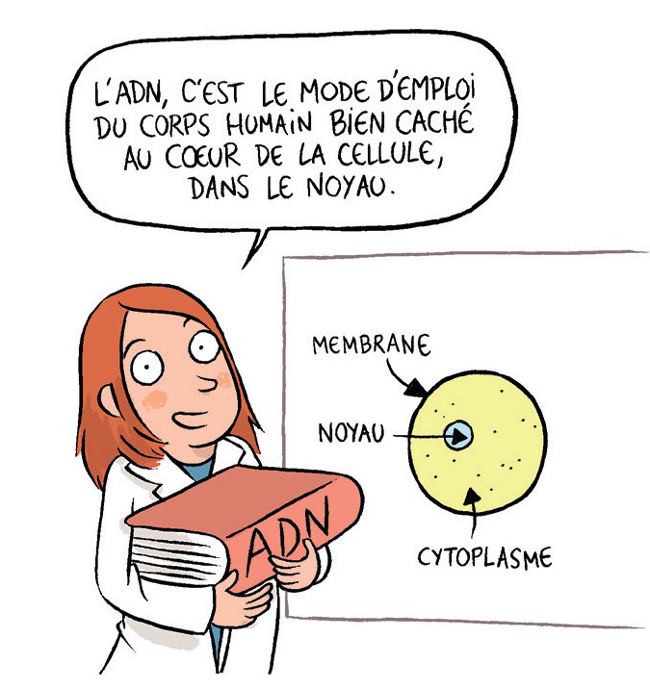
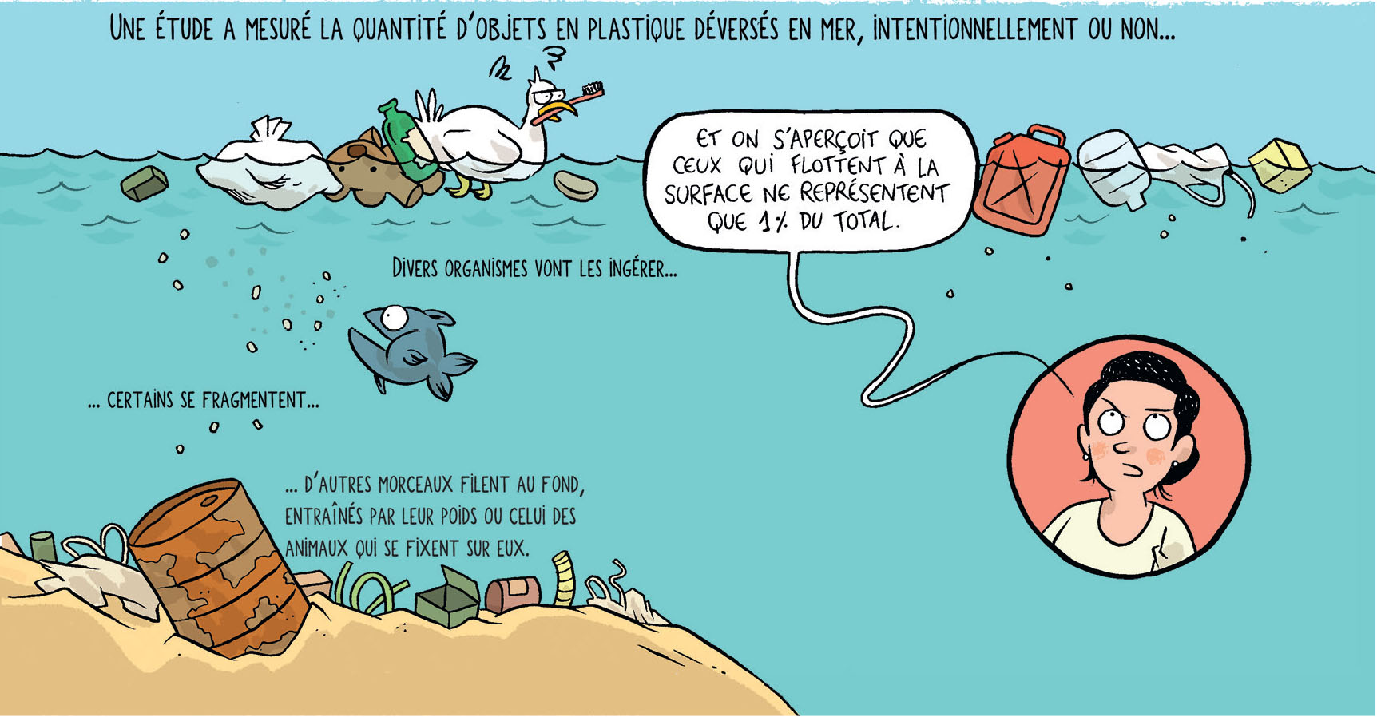
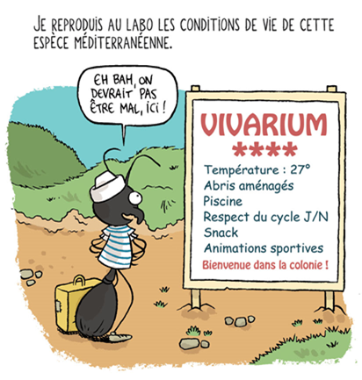
Disparition des matières plastiques en mer
par Fanon Julienne
Elles portent dix fois leur masse !
par Hugo Merienne
HBV, un virus bien caché
par Fleur Chapus
Des autoroutes pour les électrons
par Maël Pontoreau
Des robots qui apprennent à lire
par Arnaud Ferré
La fabrique des molécules
par Dorian Dupommier

Slide 3
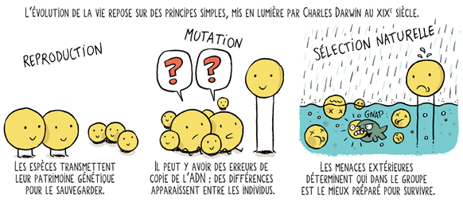
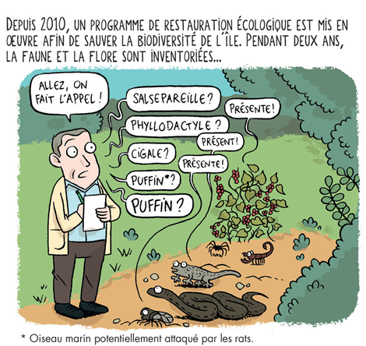
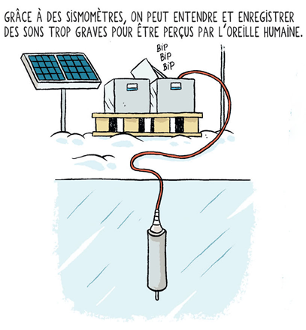
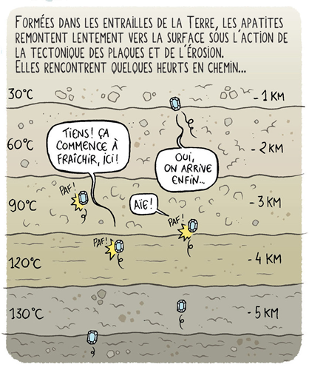
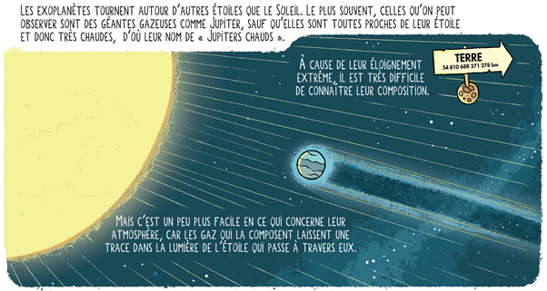
L ’eau dévale sous les glaciers
par Ugo Nanni
Comment évoluent les populations
par Mario Veruete
Une biodiversité retrouvée
par Julie Fannon
Mot de passe : « Réputation »
par Margot Déage
Des grains de sable en Patagonie
par Marie Genge
A la recherche des exoplanètes
par Eszter Dudás
© Tous droits réservés - 2019

